Slide 1
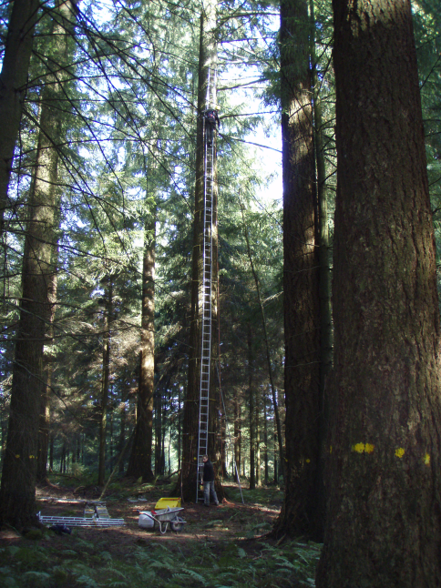
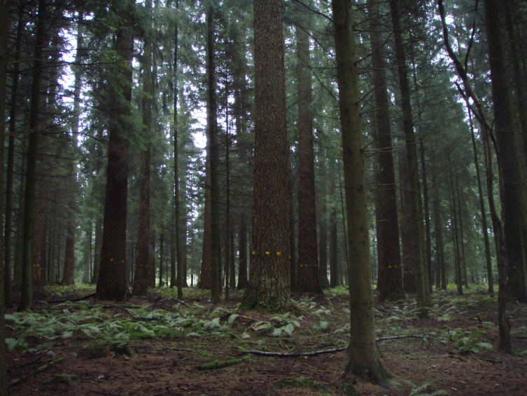
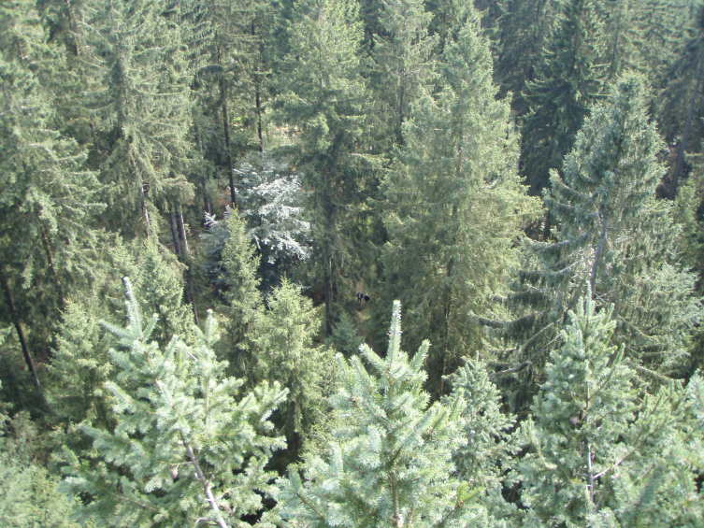





Accord-cadre de recherche et de vulgarisation forestières
Action 2.2.1. Croissance, productivité et sylviculture
du douglas, de l’épicéa commun et des mélèzes
28 janvier 2014 – Wépion - Journée de transfert chercheurs gestionnaires
Jérôme Perin
G. Ligot, O. De Thier
J. Hébert, H. Claessens, P. Lejeune
Gestion des Ressources forestières et des Milieux naturels

Slide 2
Objectifs
Améliorer les connaissances de base sur la croissance et la sylviculture de l’épicéa, du douglas et des mélèzes:
Evolution de l’accroissement avec l’âge
Potentiel de production
Tolérance à la compétition
Modéliser l’impact des traitements sylvicoles sur la croissance
Produire des outils d’aide à la gestion:
Courbes de productivité
Tables de production
Scénarios sylvicoles adaptés

Slide 3
Origine des données utilisées
Inventaire Permanent des Ressources Forestières de Wallonie:
Environ 2800 placettes en peuplements résineux
Réseau d’observations et mesures réalisées par GxABT:
Environ 850 placettes en peuplements résineux
Plus de 200 analyses de tiges sur Dg, Ep et Mz
Diverses collaborations:
UCL (dispositifs éclaircies épicéa)
DEMNA (analyses de tiges sur douglas)
DNF (données d’inventaires forestiers de gestion)
Forêt Wallonne (données d’exercices de martelage)

Slide 4
Résultats
Outils finalisés:
Nouveaux modèles de croissance en hauteur dominante
Nouvelles courbes de productivités
Estimateur de l’indice de productivité (Hdom à 50 ans)
Simulateur d’évolution des peuplements résineux
Simulation complète (plantation, éclaircies, croissance)
Permet de tester et comparer des scénarios sylvicoles
Outils en cours de finalisation:
Scénarios sylvicoles multi-objectifs
Nouvelles tables de production

Slide 5
De nouvelles courbes de productivité

Slide 6
De nouvelles courbes de productivité
La mise à jour des anciennes courbes s’imposait:
Amélioration globale du niveau moyen de productivité
Sélection génétique (provenances certifiées)
Abandon des stations les moins productives
…
Evolution des méthodes statistiques
Harmonisation des modèles:
Simplicité d’utilisation
Validation de la forme du modèle sur plusieurs espèces
Permet une comparaison directe

Slide 7
De nouvelles courbes de productivité
Comparaison des courbes de productivité moyenne:

Slide 8
De nouvelles courbes de productivité
Comparaison des accroissements courants en Hdom:

Slide 9
De nouvelles classes de productivité
Distribution des niveaux de productivité en RW:
84 %
83 %
91 %

Slide 10
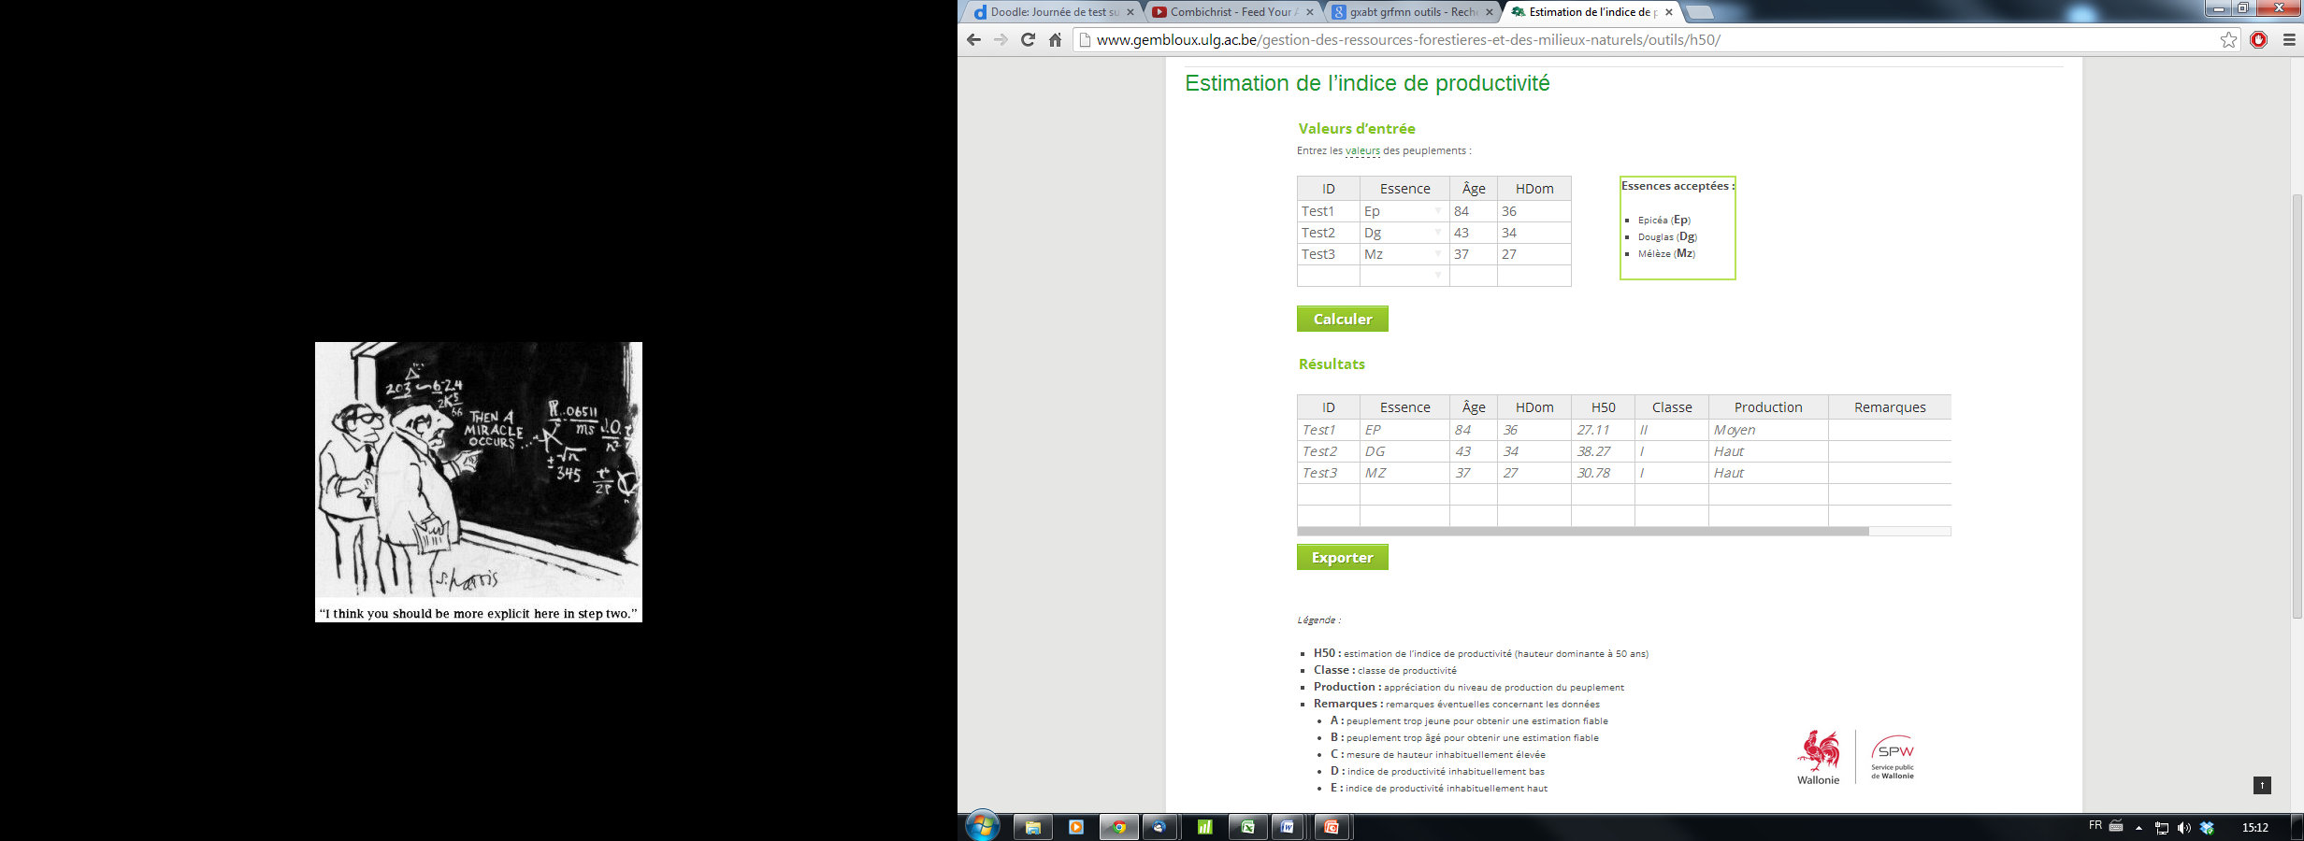
Un estimateur de l’indice de productivité
1. Encodage
Manuel ou « copier-coller »
Essence, âge, hauteur dominante
2. Traitement
3. Résultats
Indice et classe de productivité
Niveau de production relatif
Remarques générales

Slide 11
Un estimateur de l’indice de productivité
Caractéristiques
Simple, précis, rapide
Bientôt disponible en ligne
Douglas, épicéa, mélèzes
Perspectives
Production moyenne estimée
Plus d’essences supportées: chênes indigènes, érable sycomore, aulne glutineux, frêne, merisier, bouleau verruqueux, robinier

Slide 12
Le simulateur GYMNOS

Slide 13
Le simulateur GYMNOS
Intègre divers outils de modélisation sylvicole:
Création de peuplements virtuels
Mortalité naturelle
Croissance en hauteur, en grosseur et en volume
Simulation des prélèvements
Calculs de rentabilité
Qualité du bois
Outil de simulation complet pour:
Estimer l’effet des éclaircies sur la production ligneuse
Tester et comparer des scénarios sylvicoles
Traduire une norme sylvicole en tables de production
en cours de développement

Slide 14
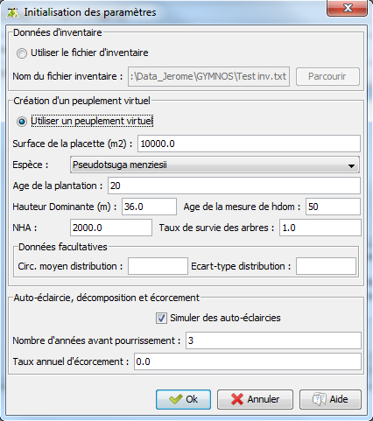
Le simulateur GYMNOS
1) Définir l’état initial de la simulation
2 méthodes sont possibles:
1. Charger un fichier d’inventaire
2. Création d’un peuplement virtuel
Surface (m²)
Age depuis la plantation
Un couple Hdom-âge
Nha initial et % reprise

Slide 15
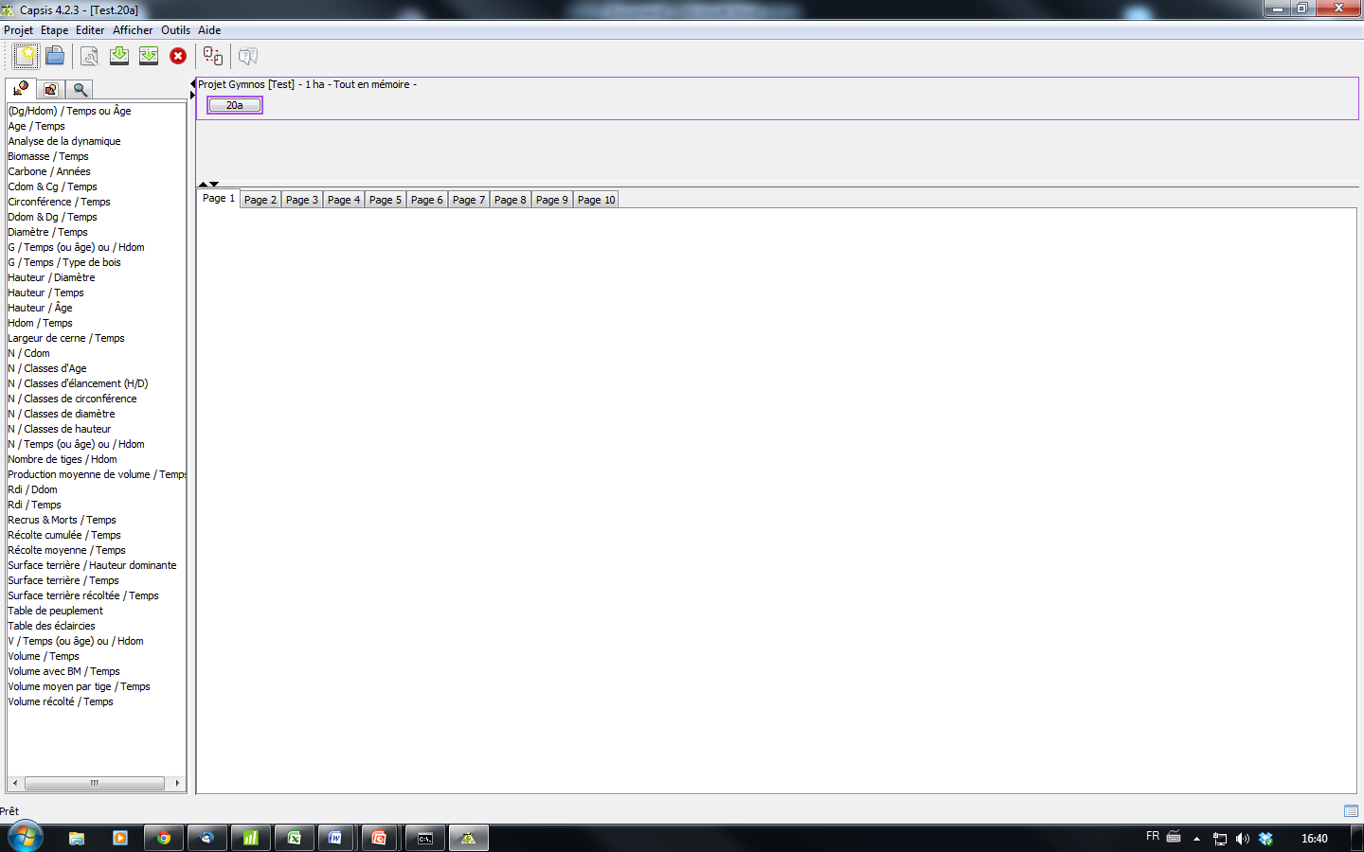
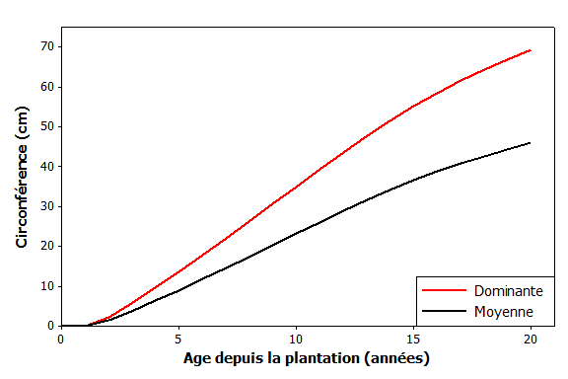
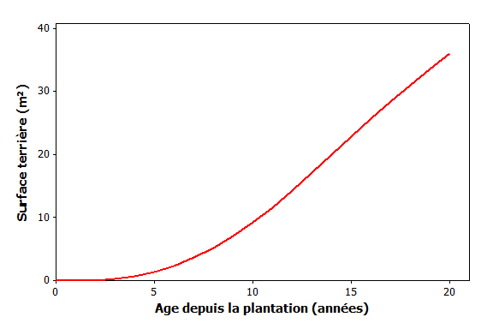
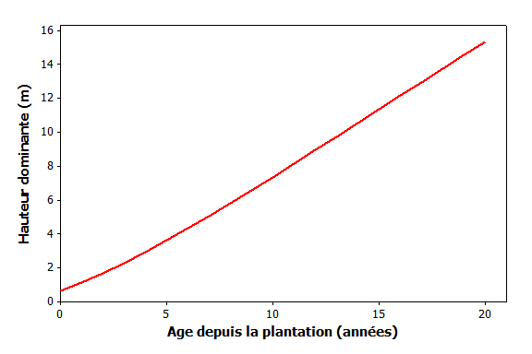
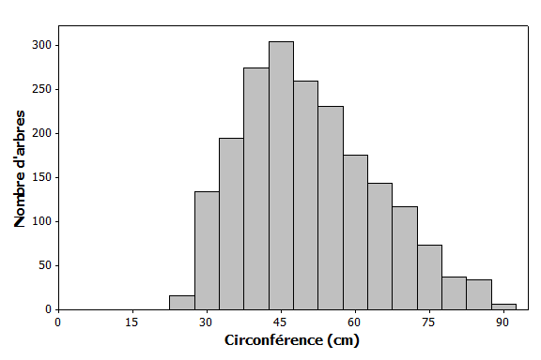
Le simulateur GYMNOS
2) Initialisation d’un peuplement virtuel
Diverses représentations graphiques prédéfinies
Evolution des circonférences moyenne et dominante
Evolution de la surface terrière
Evolution de la hauteur dominante
Distribution des circonférences

Slide 16
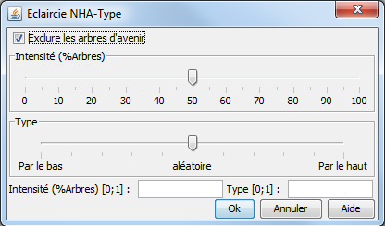



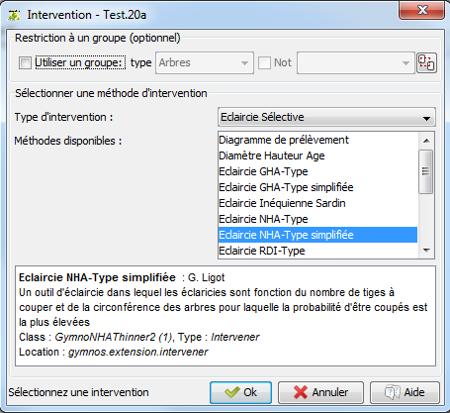
Le simulateur GYMNOS
3) Interventions sylvicoles: prélèvements

Slide 17
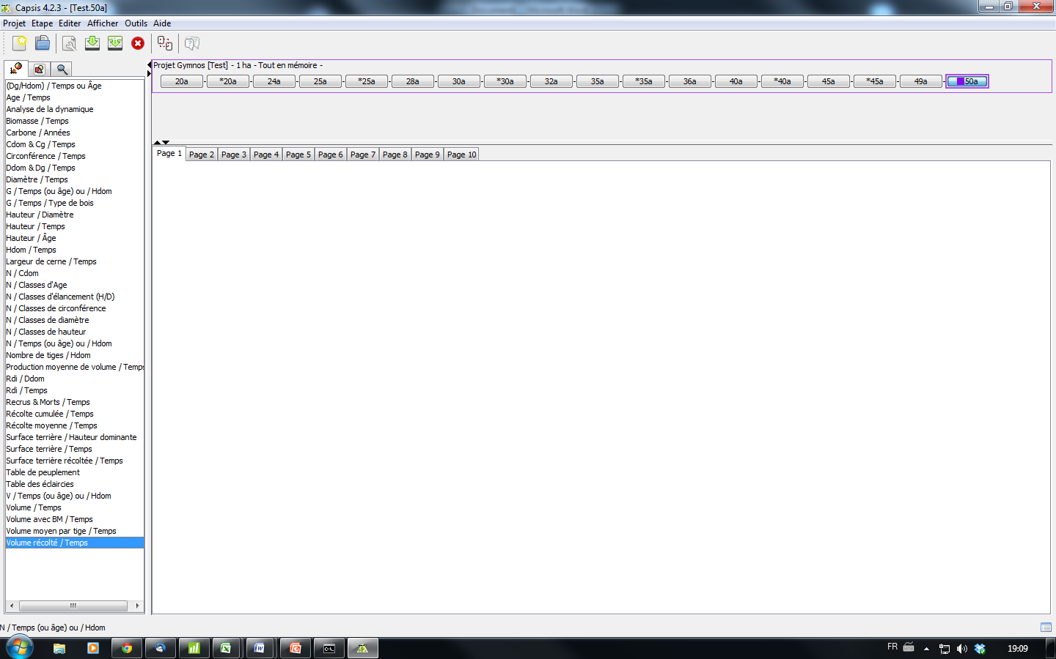
Le simulateur GYMNOS
4) Continuer à faire évoluer le peuplement
Table de production correspondant à la simulation
Age | Hdom | Avant éclaircie |  |  |  | Eclaircie |  |  |  | Après éclaircie
 |  | N | Cmoy | G | V | N | Cmoy | G | V | N | Cmoy | G | V
20 | 15.4 | 2000 | 46.6 | 34.6 | 218 | 600 | 46.8 | 10.4 | 67 | 1400 | 46.6 | 24.2 | 152
25 | 19.3 | 1400 | 55.6 | 34.5 | 265 | 280 | 52.0 | 6.0 | 45 | 1120 | 56.5 | 28.5 | 220
30 | 23.0 | 1120 | 65.0 | 37.6 | 335 | 208 | 49.2 | 4.0 | 33 | 912 | 68.0 | 33.6 | 303
35 | 26.6 | 912 | 76.2 | 42.2 | 424 | 221 | 61.0 | 6.5 | 62 | 691 | 80.5 | 35.6 | 362
40 | 29.9 | 691 | 89.0 | 43.5 | 483 | 186 | 60.7 | 5.5 | 56 | 505 | 97.3 | 38.1 | 427
45 | 33.0 | 505 | 106.6 | 45.6 | 551 | 111 | 79.3 | 5.6 | 64 | 394 | 113.1 | 40.1 | 487
50 | 36.0 | 394 | 122.8 | 47.3 | 611 |  |  |  |  | 394 | 122.8 | 47.3 | 611
Eclaircies
Croissance

Slide 18
Le simulateur GYMNOS
4 différents scénarios simulés en douglas:
Exemple de comparaison de scénarios sylvicoles
 | Autoéclaircie | Capitalisation | Dynamique | Biomasse
Plantation | 2 x 2 | 2 x 2 | 2 x 2,5 | 3 x 3
Eclaircie | Aucune | Faible | Forte | Très forte
Autres caractéristiques définies (à titre d’exemple):
Taux de reprise de 85 %
2ème classe de productivité (36 m à 50 ans)
1er éclaircie à 20 ans (Hdom = 15 m)
Rotation = 5 ans
Terme d’exploitabilité = 180 cm de Cdom

Slide 19
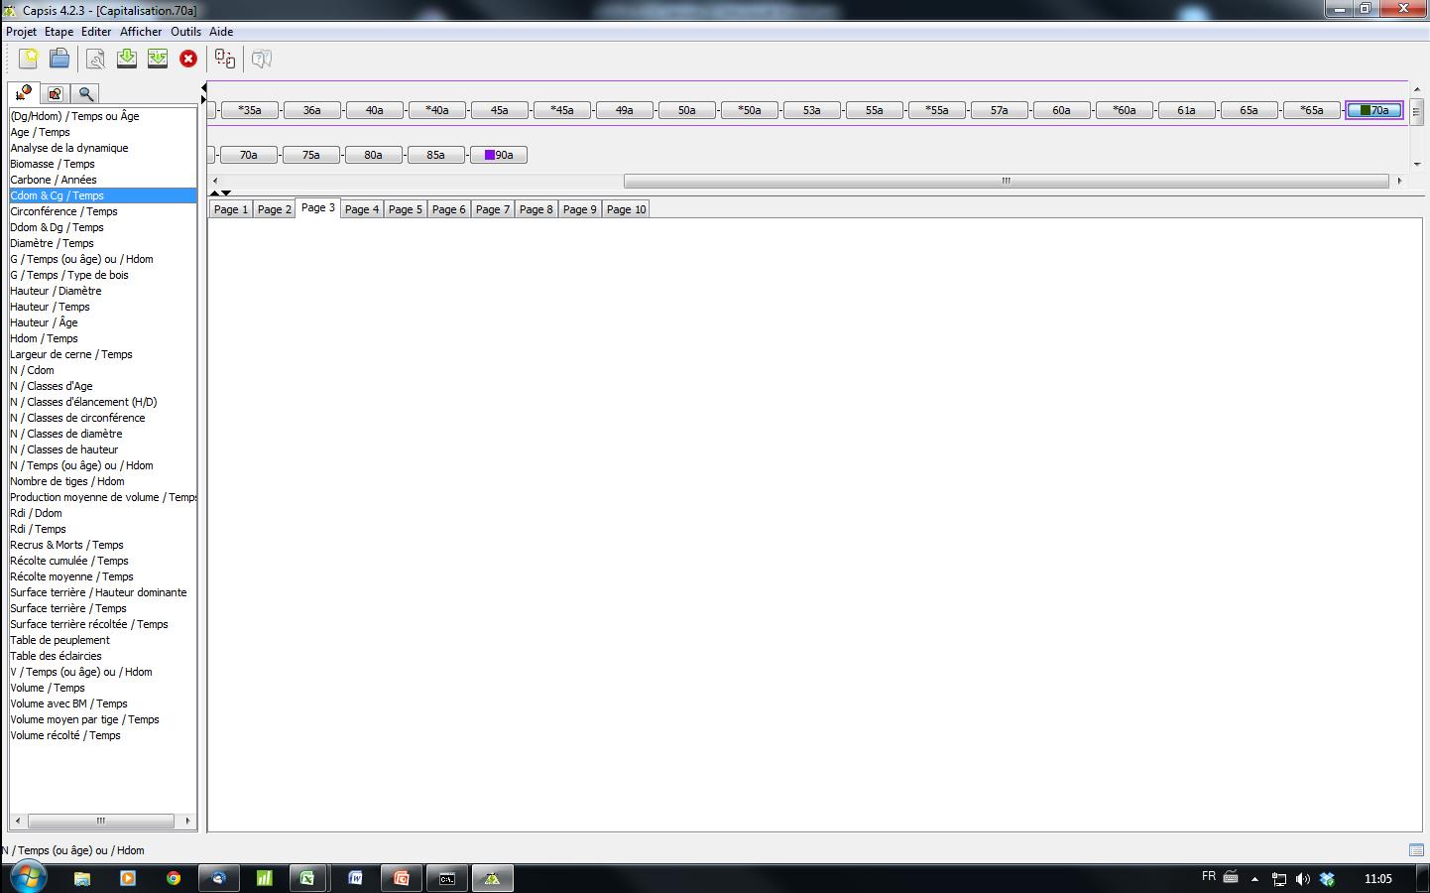
Le simulateur GYMNOS
Simulation des 4 scénarios
Evolution de la surface terrière
Evolution de la circonférence dominante
Evolution de la circonférence moyenne
Evolution du nombre de tiges

Slide 20
Le simulateur GYMNOS
Simulation des 4 scénarios - Bilan
Scénarios | Autoéclaircie | Capitalisation | Dynamique | Biomasse
Nha à 20 ans (N/ha) | 2125 | 2125 | 1700 | 944
Gha à 20 ans (m²/ha) | 36 | 36 | 33 | 23
Age d'exploitation (années) | 86 | 67 | 57 | 51
Hauteur dominante (m) | 52,7 | 44,7 | 39,8 | 36,6
Accroissement moyen (cm/an) | 1,7 | 2,4 | 2,9 | 3,4
Production moyenne (m³/ha/an) | 14,2 | 21,1 | 20,4 | 16,7
Volume sur pied (m³/ha) | 1249 | 840 | 629 | 430
Volume des éclaircies (% du total) | - | 40,0 | 45,3 | 48,2
Bois juvénile (% sur bille de 10 m) | 16,4 | 17,7 | 21,1 | 25,3

Slide 21
Perspectives
Appui à la mise au point des nouvelles normes sylvicoles DNF
Formation d’un groupe de travail
Les scénarios envisagés seront testés dans GYMNOS
Mise à jour des anciennes tables de production
Reflet des sylvicultures d’aujourd’hui ET de demain
Amélioration du module de simulation GYMNOS
Estimation des caractéristiques technologiques du bois
Calculs de rentabilité économique

Slide 22
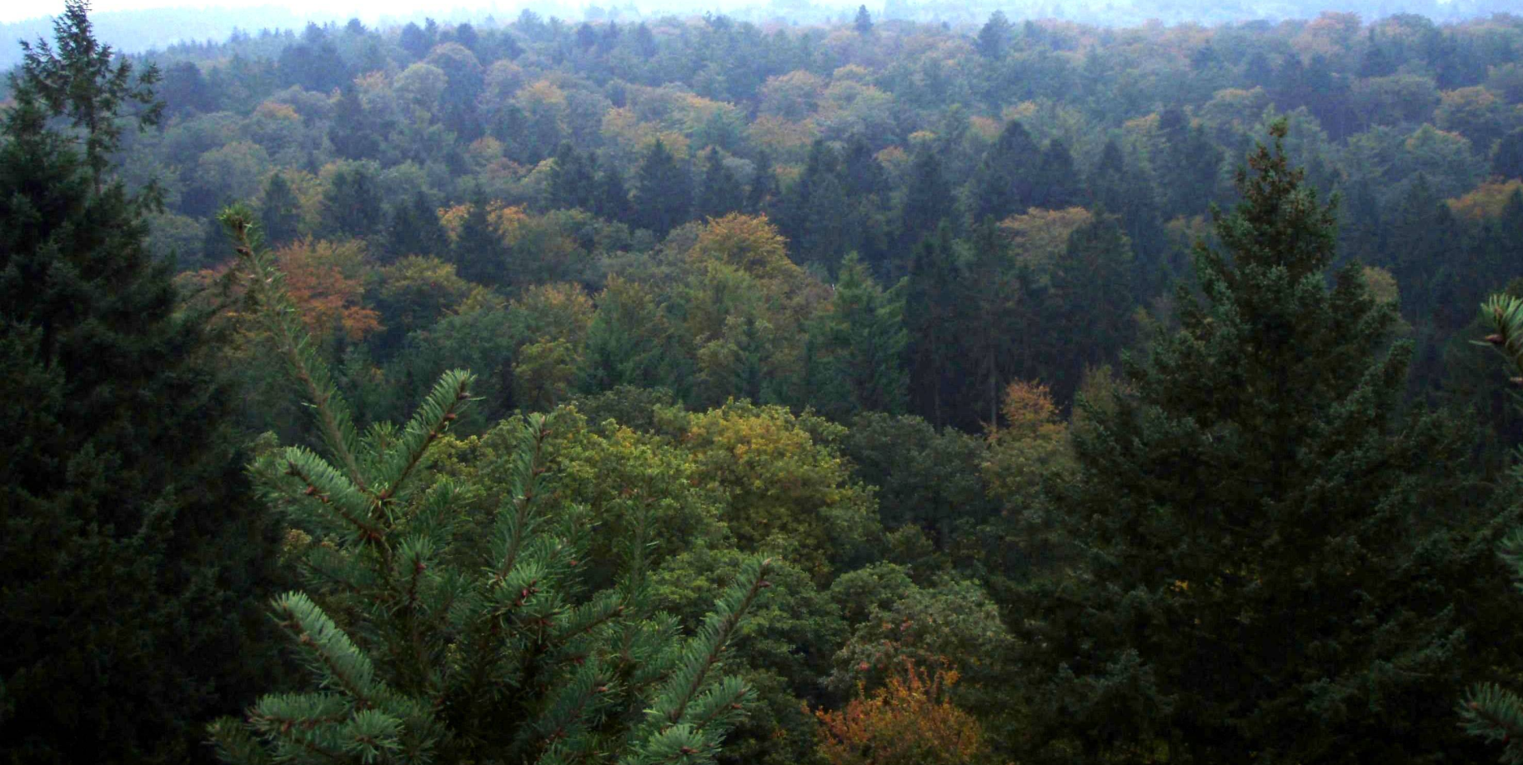
Gestion des Ressources forestières et des Milieux naturels
Merci pour votre attention

